Slide 1
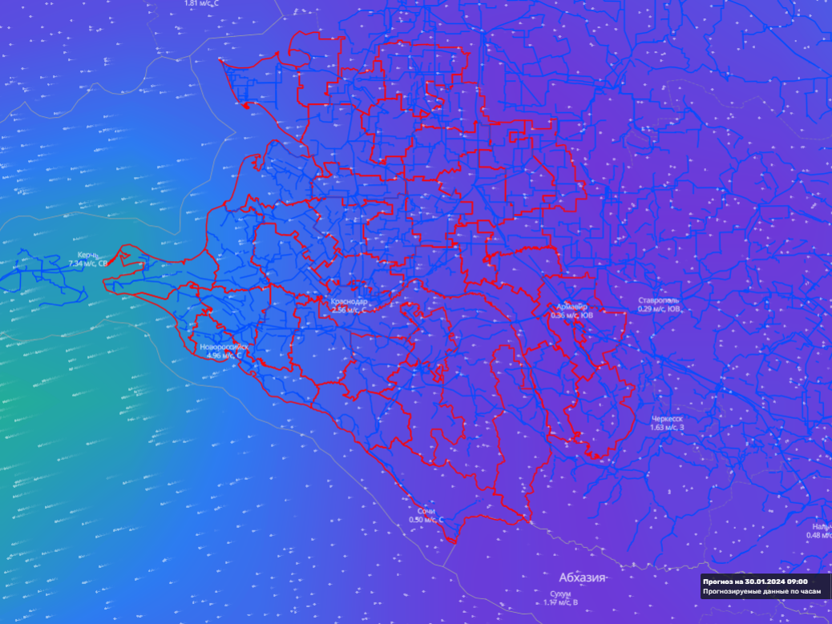
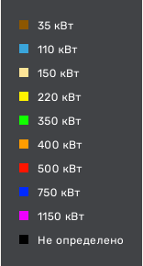
ИНФОРМАЦИОННЫЕ МАТЕРИАЛЫ ПО ОСАДКАМ И УСИЛЕНИЮ ВЕТРА
НА ТЕРРИТОРИИ КРАСНОДАРСКОГО КРАЯ
(РИСК НАРУШЕНИЯ ЭЛЕКТРОСНАБЖЕНИЯ НА 30.01.2024)
Условные обозначения
Темрюкский р-н
осадки, мм
43427/120552
18%
1967/619
0
11
г. Анапа
- линии электропередач
4459/59147
г. Новороссийск
40%
488/270
47931/246266
0
16
29%
793/534
0
25
Туапсинский р-н
20
- количество осадков (УГМС), мм
г-к. Геленджик
35496/125876
15
- порывы ветра (УГМС), м/с
6711/68663
50%
726/360
47%
729/376
0
11
- прогноз нарушения ЛЭП (УГМС)
0
9
321/20
- протяженность ЛЭП/ТП (шт.)
г. Сочи
19/330
- кол-во домов /населения
50362/497806
- износ электроэнергетических систем
15%
984/1336
60%
0
4
Город
- муниципальное образование
ГУ МЧС России по Краснодарскому краю
АРМ № 7
14:00 29.01.2024
Исп. А.В. Мизюгина
Тел. 3220-5507

Slide 2
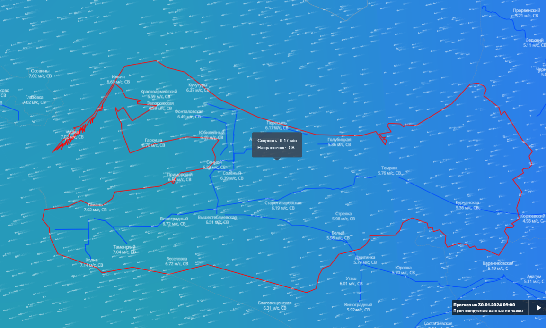
ИНФОРМАЦИОННЫЕ МАТЕРИАЛЫ ПО ОСАДКАМ И УСИЛЕНИЮ ВЕТРА
НА ТЕРРИТОРИИ КРАСНОДАРСКОГО КРАЯ
(РИСК НАРУШЕНИЯ ЭЛЕКТРОСНАБЖЕНИЯ НА 30.01.2024)
Условные обозначения
осадки, мм
- линии электропередач
Темрюкский р-н
43427/120552
18%
1967/619
20
- количество осадков (УГМС), мм
0
11
15
- порывы ветра (УГМС), м/с
- прогноз нарушения ЛЭП (УГМС)
321/20
- протяженность ЛЭП/ТП (шт.)
19/330
- кол-во домов /населения
- износ электроэнергетических систем
60%
Город
- муниципальное образование
ГУ МЧС России по Краснодарскому краю
АРМ № 7
14:00 29.01.2024
Исп. А.В. Мизюгина
Тел. 3220-5507

Slide 3
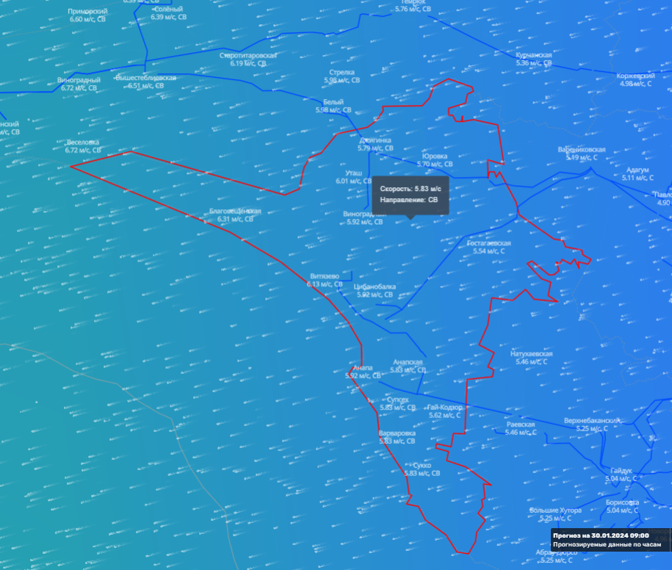
ИНФОРМАЦИОННЫЕ МАТЕРИАЛЫ ПО ОСАДКАМ И УСИЛЕНИЮ ВЕТРА
НА ТЕРРИТОРИИ КРАСНОДАРСКОГО КРАЯ
(РИСК НАРУШЕНИЯ ЭЛЕКТРОСНАБЖЕНИЯ НА 30.01.2024)
Условные обозначения
осадки, мм
г. Анапа
4459/59147
40%
488/270
- линии электропередач
0
16
20
- количество осадков (УГМС), мм
15
- порывы ветра (УГМС), м/с
- прогноз нарушения ЛЭП (УГМС)
321/20
- протяженность ЛЭП/ТП (шт.)
19/330
- кол-во домов /населения
- износ электроэнергетических систем
60%
Город
- муниципальное образование
ГУ МЧС России по Краснодарскому краю
АРМ № 7
14:00 29.01.2024
Исп. А.В. Мизюгина
Тел. 3220-5507

Slide 4
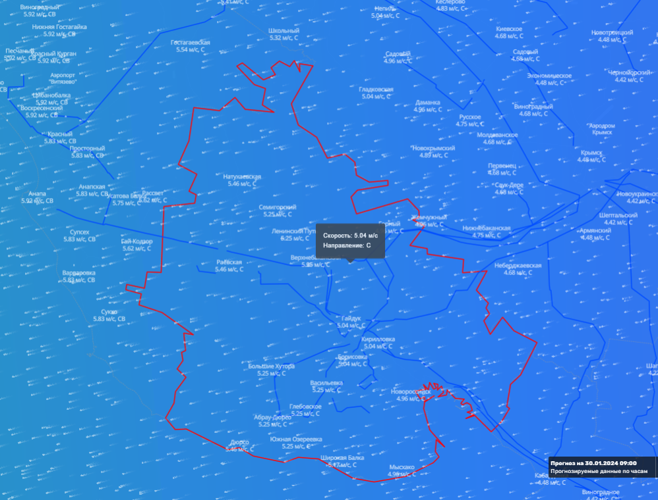
ИНФОРМАЦИОННЫЕ МАТЕРИАЛЫ ПО ОСАДКАМ И УСИЛЕНИЮ ВЕТРА
НА ТЕРРИТОРИИ КРАСНОДАРСКОГО КРАЯ
(РИСК НАРУШЕНИЯ ЭЛЕКТРОСНАБЖЕНИЯ НА 30.01.2024)
Условные обозначения
осадки, мм
- линии электропередач
г. Новороссийск
47931/246266
29%
793/534
20
- количество осадков (УГМС), мм
0
25
15
- порывы ветра (УГМС), м/с
- прогноз нарушения ЛЭП (УГМС)
321/20
- протяженность ЛЭП/ТП (шт.)
19/330
- кол-во домов /населения
- износ электроэнергетических систем
60%
Город
- муниципальное образование
ГУ МЧС России по Краснодарскому краю
АРМ № 7
14:00 29.01.2024
Исп. А.В. Мизюгина
Тел. 3220-5507

Slide 5
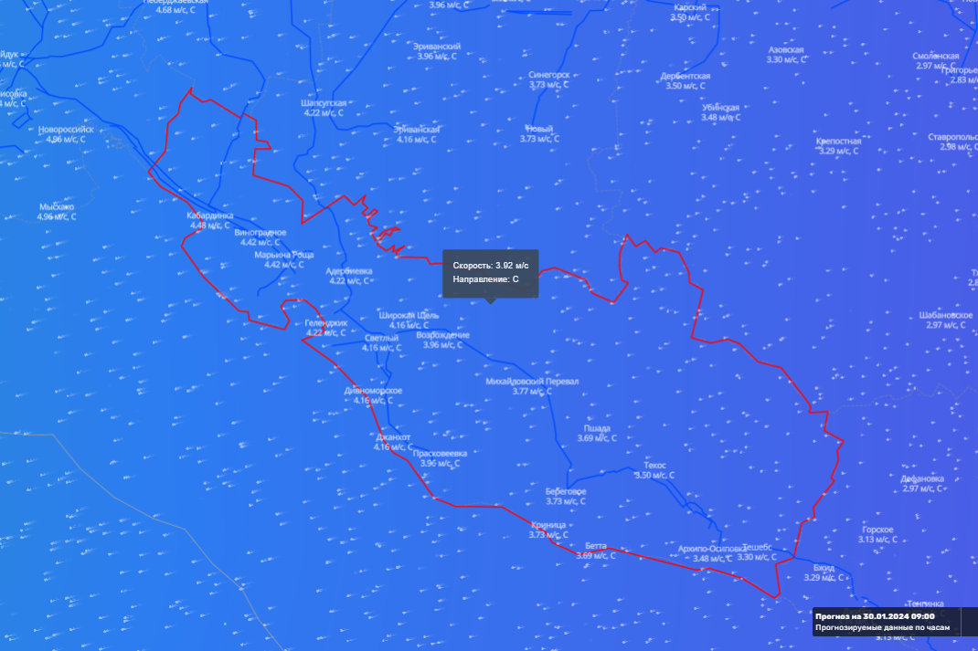
ИНФОРМАЦИОННЫЕ МАТЕРИАЛЫ ПО ОСАДКАМ И УСИЛЕНИЮ ВЕТРА
НА ТЕРРИТОРИИ КРАСНОДАРСКОГО КРАЯ
(РИСК НАРУШЕНИЯ ЭЛЕКТРОСНАБЖЕНИЯ НА 30.01.2024)
Условные обозначения
осадки, мм
г-к. Геленджик
6711/68663
47%
729/376
0
9
- линии электропередач
20
- количество осадков (УГМС), мм
15
- порывы ветра (УГМС), м/с
- прогноз нарушения ЛЭП (УГМС)
321/20
- протяженность ЛЭП/ТП (шт.)
19/330
- кол-во домов /населения
- износ электроэнергетических систем
60%
Город
- муниципальное образование
ГУ МЧС России по Краснодарскому краю
АРМ № 7
14:00 29.01.2024
Исп. А.В. Мизюгина
Тел. 3220-5507

Slide 6
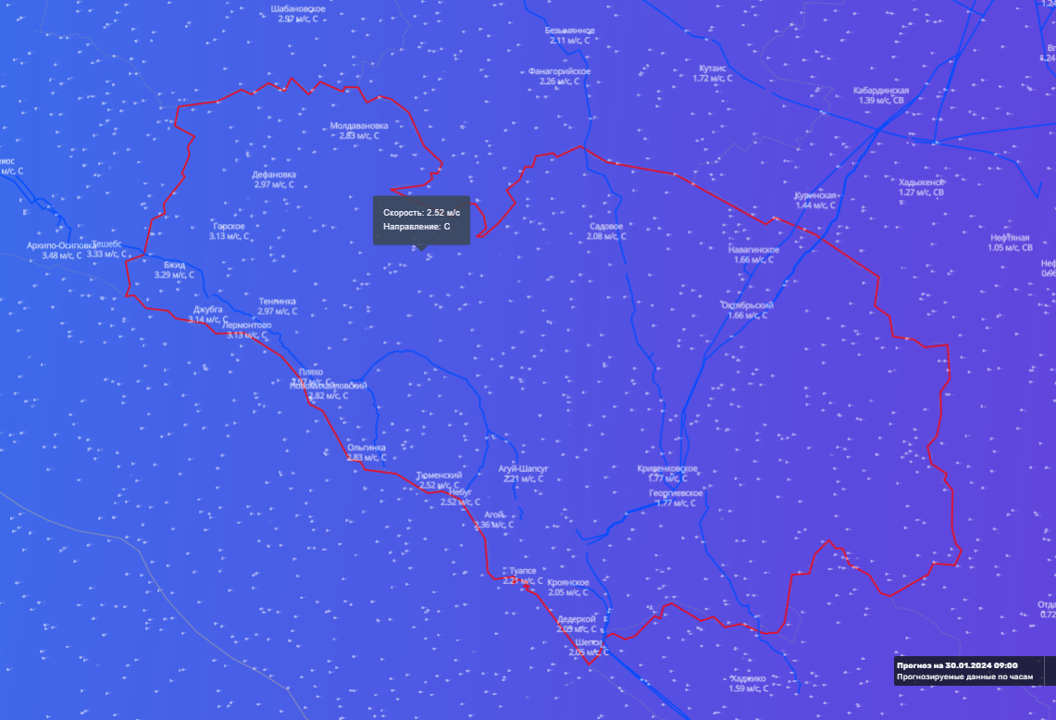
ИНФОРМАЦИОННЫЕ МАТЕРИАЛЫ ПО ОСАДКАМ И УСИЛЕНИЮ ВЕТРА
НА ТЕРРИТОРИИ КРАСНОДАРСКОГО КРАЯ
(РИСК НАРУШЕНИЯ ЭЛЕКТРОСНАБЖЕНИЯ НА 30.01.2024)
Условные обозначения
осадки, мм
Туапсинский р-н
- линии электропередач
35496/125876
50%
726/360
0
11
20
- количество осадков (УГМС), мм
15
- порывы ветра (УГМС), м/с
- прогноз нарушения ЛЭП (УГМС)
321/20
- протяженность ЛЭП/ТП (шт.)
19/330
- кол-во домов /населения
- износ электроэнергетических систем
60%
Город
- муниципальное образование
ГУ МЧС России по Краснодарскому краю
АРМ № 7
14:00 29.01.2024
Исп. А.В. Мизюгина
Тел. 3220-5507

Slide 7
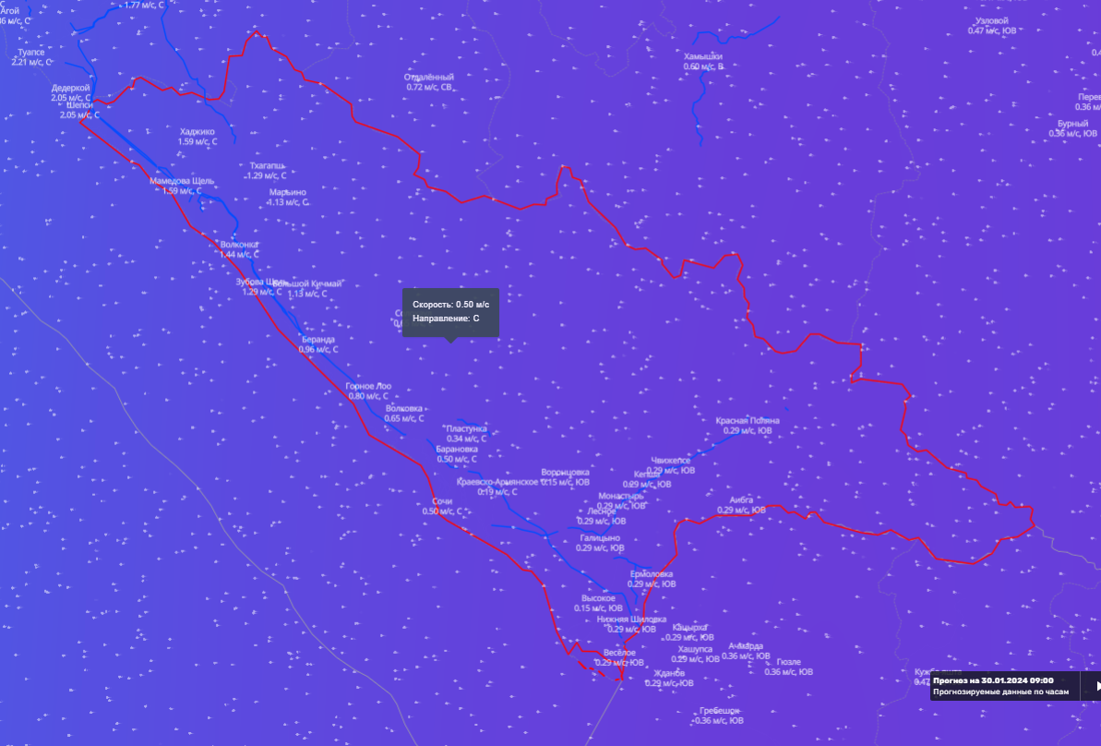
ИНФОРМАЦИОННЫЕ МАТЕРИАЛЫ ПО ОСАДКАМ И УСИЛЕНИЮ ВЕТРА
НА ТЕРРИТОРИИ КРАСНОДАРСКОГО КРАЯ
(РИСК НАРУШЕНИЯ ЭЛЕКТРОСНАБЖЕНИЯ НА 30.01.2024)
Условные обозначения
осадки, мм
г. Сочи
- линии электропередач
50362/497806
15%
984/1336
0
4
- количество осадков (УГМС), мм
20
15
- порывы ветра (УГМС), м/с
- прогноз нарушения ЛЭП (УГМС)
321/20
- протяженность ЛЭП/ТП (шт.)
19/330
- кол-во домов /населения
- износ электроэнергетических систем
60%
Город
- муниципальное образование
ГУ МЧС России по Краснодарскому краю
АРМ № 7
14:00 29.01.2024
Исп. А.В. Мизюгина
Тел. 3220-5507

